Slide 1
Mon carnet de bord
Nom Prénom
Classe de seconde __

Slide 2
Avant de commencer
Créer un dossier « Orientation »
dans le dossier « Document » de votre ordinateur.
Vous y enregistrez tous les documents, à commencer par celui-ci.
À savoir : ce document s’appuie sur les ressources proposées l’Onisep pour travailler l’orientation. Vous pourrez les retrouver directement sur ce site :
https://printempsorientation.onisep.fr/
Pour chaque activité, cliquez sur le titre de la diapo pour vous rendre sur la page web.

Slide 3
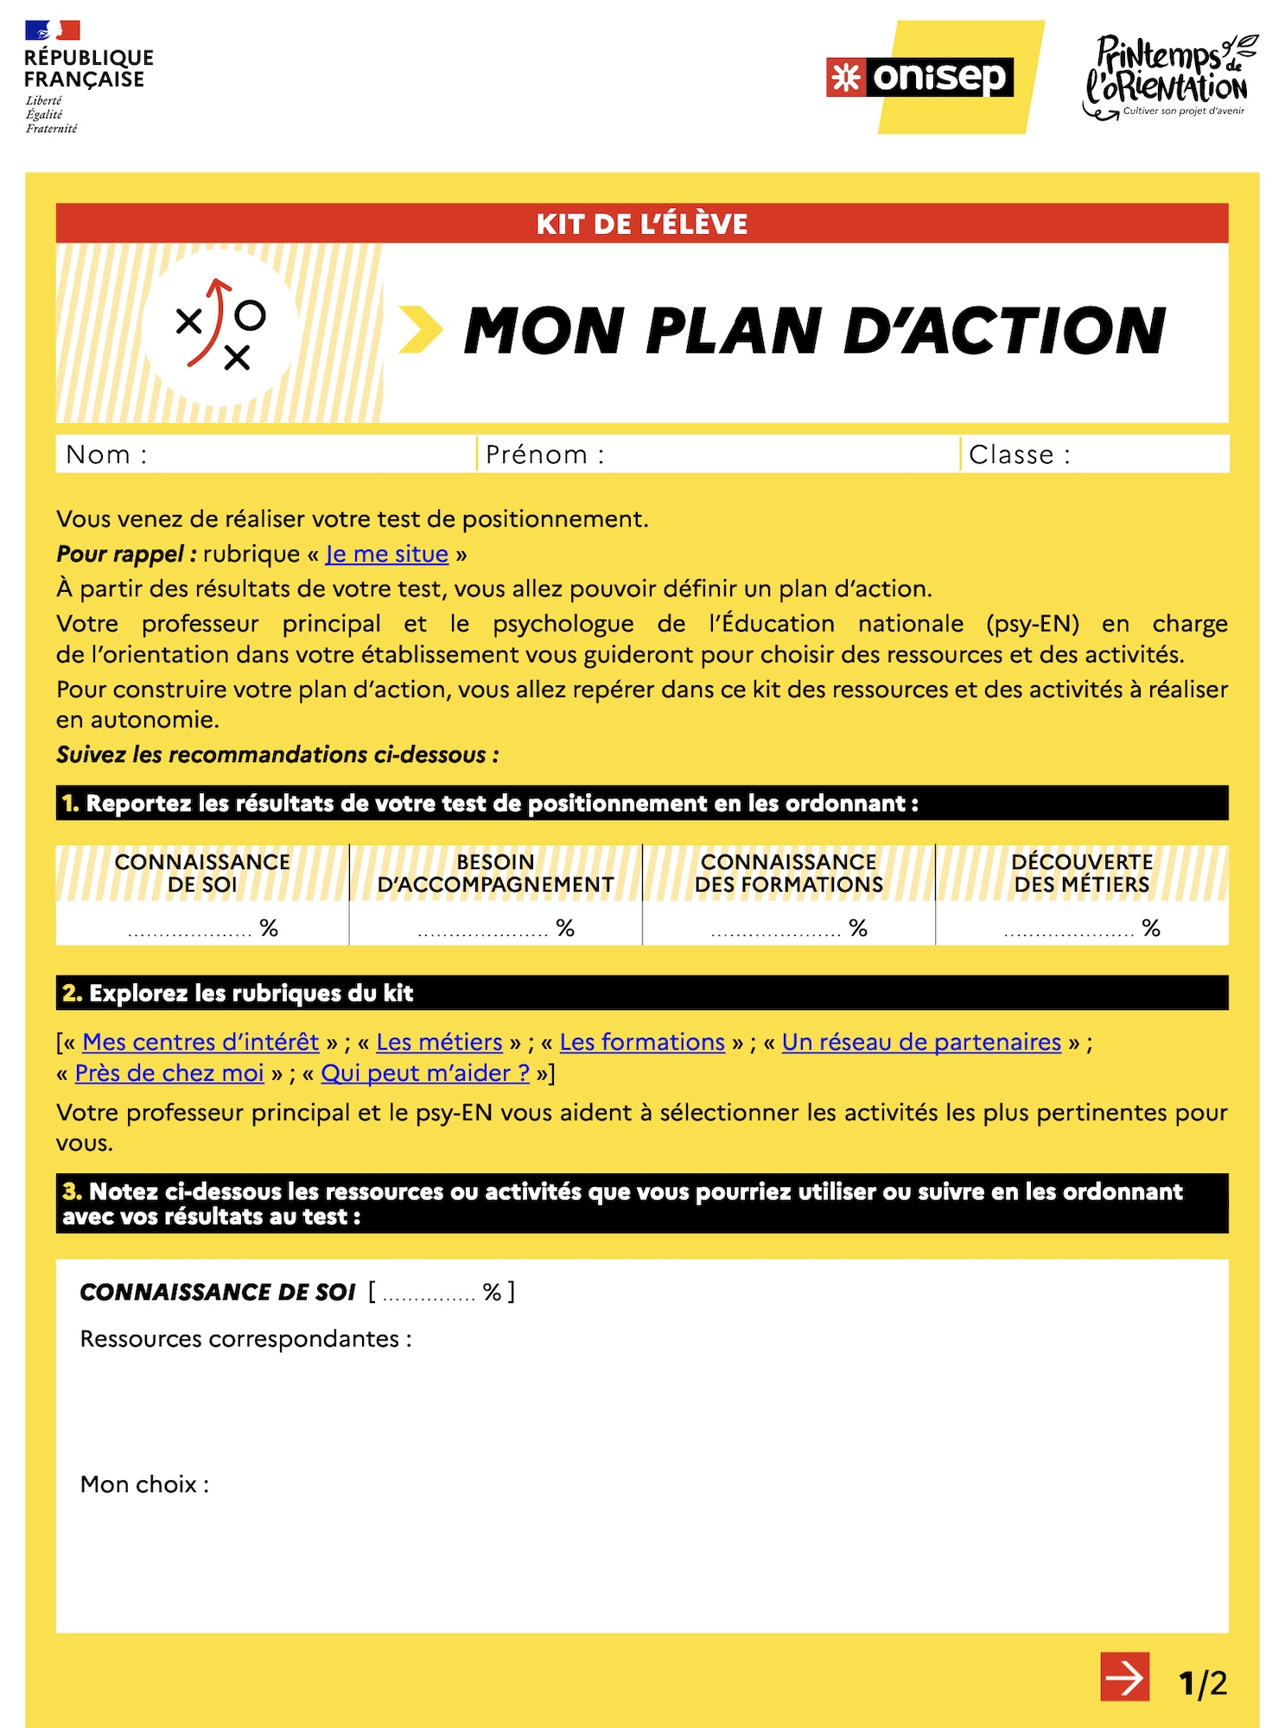
Mon plan d’action
Lire la page et : « Je suis en seconde »
Accédez à la page, puis téléchargez le plan d'action.
enregistrez-le dans votre dossier
remplissez le document pour faire un résumé de ce que vous avez appris.

Slide 4
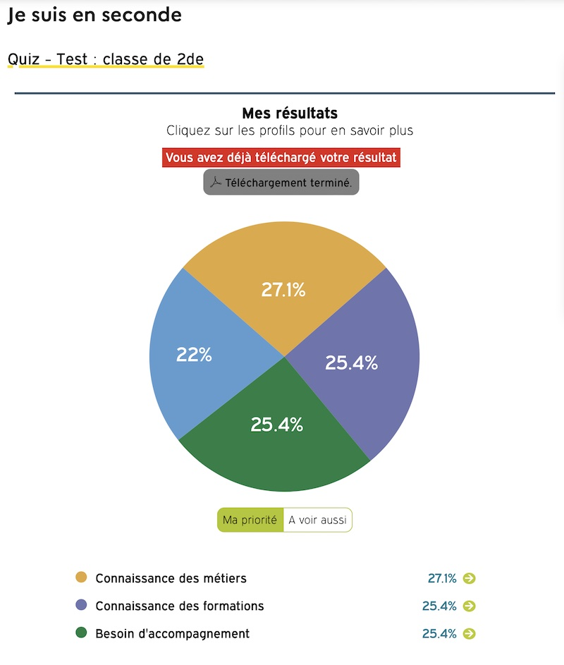
Je me situe
Quiz « Je suis en seconde »
Faites le test avec les 24 questions puis
téléchargez les résultats (et enregistrez-les à chaque fois dans le dossier « orientation »),
faites une capture d’écran de vos résultats et remplacez l’image à droite par vos résultats (sans couper la légende),
prenez un moment pour lire vos résultats, puis passez à la diapo suivante…

Slide 5
Je me situe
Que retenez-vous de vos résultats ?
En faisant cette activité, j’ai appris que…

Slide 6
Mes centres d’intérêt
Quiz « des métiers selon mes goûts »
Faites le quiz avec les 11 questions puis
téléchargez les résultats (dans le dossier orientation),
faites une capture d’écran de vos résultats et insérer l’image sur la zone à droite,
lisez vos résultats et prenez une minute pour réfléchir.
Capture d’écran à insérer

Slide 7
Mes centres d’intérêt
Que retenez-vous de vos résultats ?
Les principaux secteurs conseillés sont :
Les secteurs assez pertinents sont :
Citez 5 idées de métiers en relation avec ces résultats :
Par rapport à ces propositions, ce qui m’attire, c’est plutôt :

Slide 8
Mes centres d’intérêt
Quiz « quels métiers pour moi »
Faites le quiz avec les 24 questions puis,
téléchargez les résultats,
faites une capture d’écran de vos résultats et insérez l’image sur la zone à droite,
lisez vos résultats et prenez une minute pour réfléchir à ce que vous avez appris.
Capture d’écran à insérer

Slide 9
Mes centres d’intérêt
Que retenez-vous de vos résultats ?
Citez 5 de vos principaux traits de personnalité :
Mes principaux centres d’intérêt sont :
Les 5 choses que j’aimerais faire sont :
Résultats => les activités qui me conviennent le mieux seraient (citez 4 verbes) :

Slide 10
Mes centres d’intérêt
Vos goûts et vos intérêts
Qu’aimez-vous faire en dehors du cadre scolaire ?
Pratiquez-vous une ou plusieurs activité(s) sportive(s) ? Si oui, depuis combien de temps ?
Pratiquez-vous une ou plusieurs activité(s) artistique(s) ? Si oui, depuis combien de temps ?
Avez-vous déjà fait du bénévolat ? Si oui, dans quel organisme ?
Quelles sont vos valeurs (sociales, environnementales, humanistes…), quelle cause vous tient particulièrement à cœur ?

Slide 11
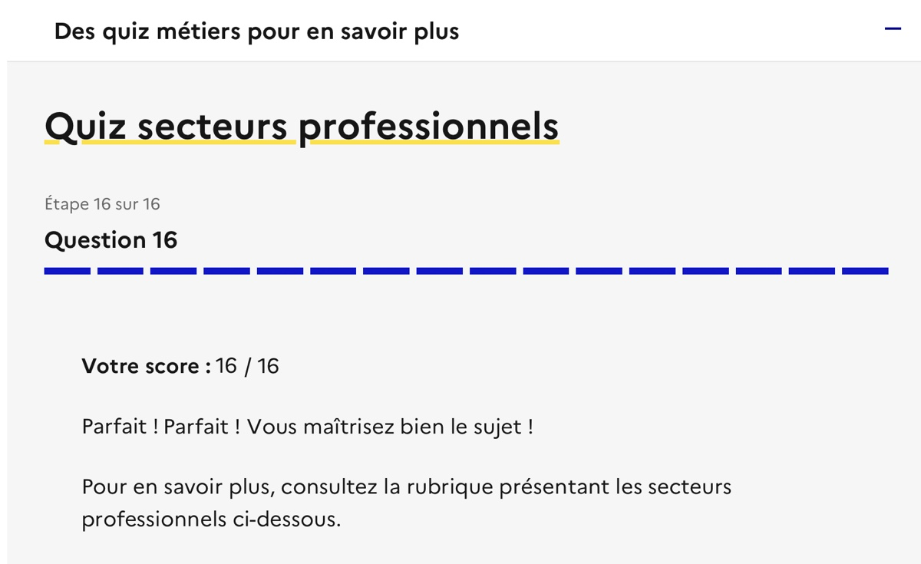
Les métiers
« Des quiz métiers pour en savoir plus »
Quiz secteurs professionnels
Faire le quiz avec les 16 questions puis
votre résultat est : ___ / 16
Insérez votre capture d’écran en remplaçant l’image à droite,
quel serait le secteur professionnel qui vous intéresserait le plus parmi ceux abordés dans les questions ?
Votre réponse :
Capture d’écran à insérer

Slide 12
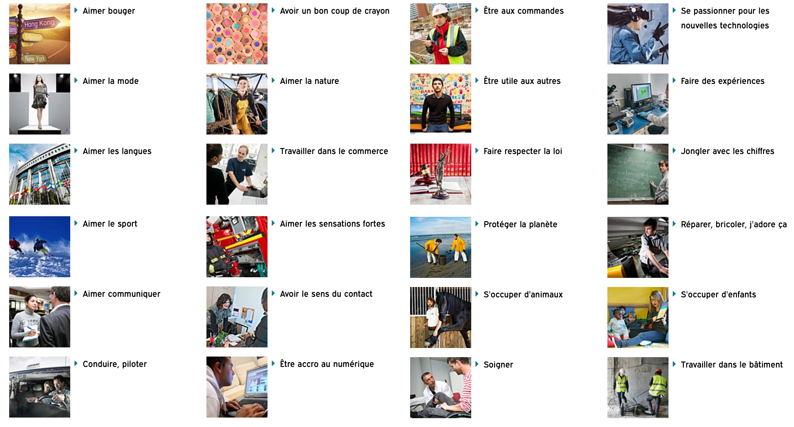
Les métiers selon mes goûts
Choisissez un des domaines puis lisez l’article proposé.

Slide 13
Les métiers selon mes goûts
Que retenez-vous de cette page ?
Quels sont les titres des différents paragraphes (écrits en gras) présents sur votre page ?
-
-
-
Citez 5 métiers décrits dans la page
Insérez à droite l’image d’un de ces métiers
(votre préféré)

Slide 14
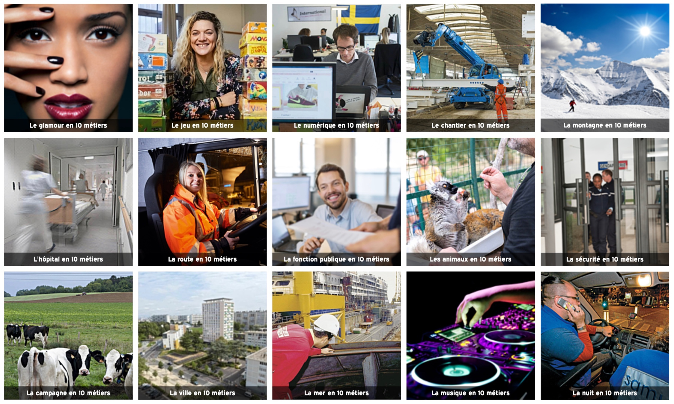
Des horizons en 10 métiers
Choisissez un des domaines puis lisez l’article proposé.

Slide 15
Des horizons en 10 métiers
Que retenez-vous de cette page ?
Quels sont les titres des différents paragraphes (écrits en gras) présents sur votre page ?
-
-
-
Citez 5 métiers décrits dans la page
Faites une recherche sur le web et trouvez
une image d’un de ces métiers que vous
déposerez dans la case à droite.

Slide 16
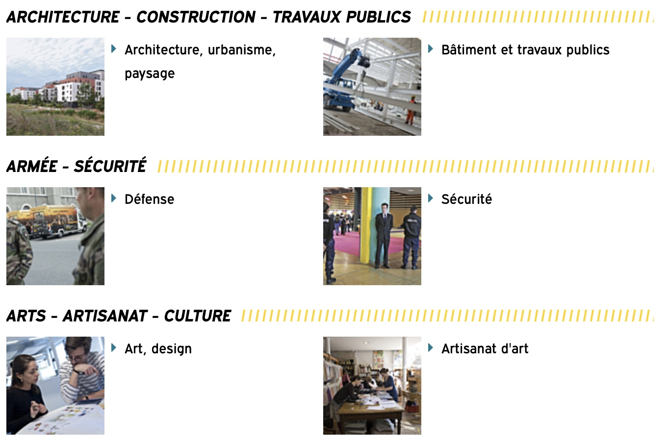
Des métiers par secteur
Choisissez un des secteurs puis un sous-domaine, lisez l’article proposé.

Slide 17
Des métiers par secteur
Que retenez-vous de cette page ?
Quels sont les titres (écrits en gras) des différents articles proposés sur votre page ?
-
-
-
-
Choisir un article et le lire puis présentez l’article sous la forme d’un court paragraphe.
Citez 5 métiers en rapport avec l’article que vous venez de lire.

Slide 18
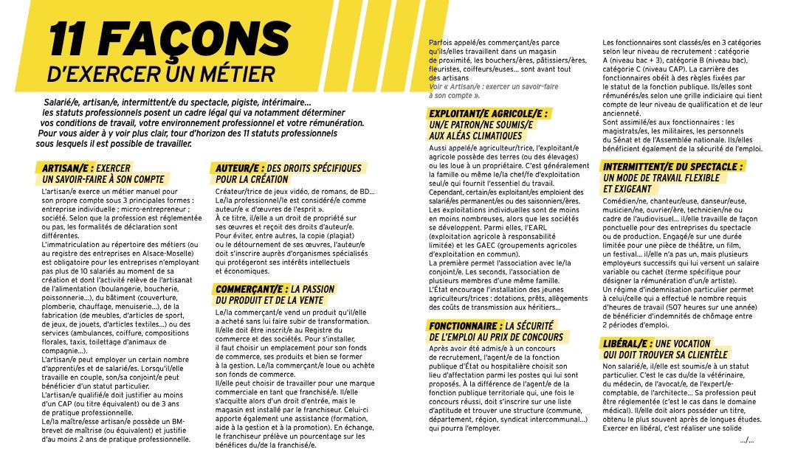
Des métiers, des statuts
Téléchargez ce document PDF, puis lisez-le

Slide 19
Des métiers, des statuts
11 façon d’exercer un métier, que retenir ?
Complétez le tableau en choisissant 3 statuts (à insérer dans le bandeau supérieur) et en les comparant selon les critères demandés.
Indiquez à droite vos 3 métiers ➡️ | Statut 1 : ______________ | Statut 2 : ______________ | Statut 3 : ______________
Gère son entreprise ou est employé ?
Si salarié, peut avoir des contrats à durée indéterminée (CDI) ?
Les revenus sont-ils réguliers ?
Même quantité de travail sur toute l’année ?
Peut travailler plus pour gagner plus ?

Slide 20
Des métiers par secteur
Choisissez un des secteurs puis un sous-domaine, lisez l’article proposé.

Slide 21
Des métiers par secteur
Que retenez-vous de l’article que vous avez choisi ?
Quel secteur et quel sous-domaine avez-vous choisi ? Pourquoi ?
Après avoir lu l’article, pensez-vous que ce domaine soit une possibilité d’orientation pour vous après le bac ? Répondez à la question puis complétez en expliquant votre réponse.
Citez 3 métiers en rapport avec l’article que vous
venez de lire, puis trouvez une photo qui illustre
un des trois métiers.

Slide 22
Les études après le bac
« Schéma des études supérieures »
Ouvrez le document qui montre les différentes poursuites d’études dans le supérieur, puis répondez aux questions suivantes à la suite de chaque question.
Citez un diplôme qui s’obtient en 2 ans après le bac :
Trouvez 3 diplômes que l’on peut avoir à l’université :
Citez 2 métiers que l’on peut faire après être allé en école spécialisée :
Quels diplômes peut-on obtenir en continuant ses études dans un lycée ?
Trouvez un diplôme qui peut être passé à l’université et dans les grandes écoles :
Une licence et un BUT nécessitent-ils le même nombre d’année d’étude ?
Que veut dire DUT ?

Slide 23
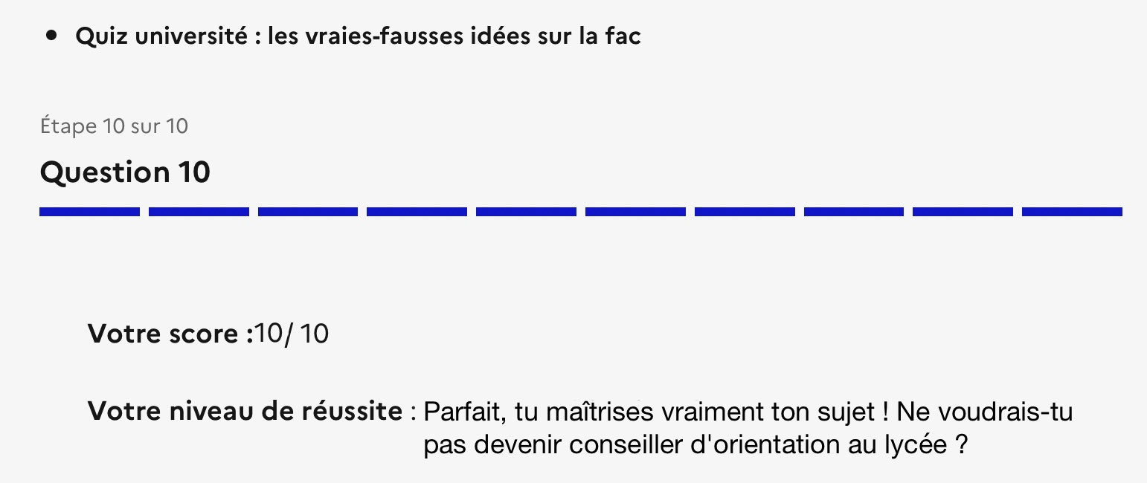
Les formations
Quiz « Zoom sur… l’université »
Les vraies-fausses idées sur la fac
Faire le quiz avec les 10 questions puis
votre résultat est : ___ / 10
Insérez votre capture d’écran en remplaçant l’image à droite,
quels sont, selon vous les avantages des études à l’université ?
Votre réponse :
quels sont, selon vous les inconvénients des études à l’université ?
Votre réponse :
Capture d’écran à insérer

Slide 24
Les études au lycée GT
Bien s’orienter après la seconde
Après une seconde générale et technologique, vous pouvez vous orienter en filière générale ou technologique. Une passerelle vers la voie professionnelle est également possible.
Pour chaque diplôme, répondez par : oui, non ou possible.
La voie générale permet de se diriger vers des études longues, pour quels diplômes ?
un BTS :
un BUT :
une licence pro :
une licence :
un master :
un doctorat :
La voie technologique permet de surtout de s’orienter vers des diplômes tels que :
un BTS :
un BUT :
une licence pro :
une licence :
un master :
un doctorat :
Après la voie professionnelle, on peut poursuivre ses études vers :
un BTS :
un BUT :
une licence pro :
une licence :
un master :
un doctorat :

Slide 25
Les études au lycée GT
Bien s’orienter après la seconde
Concentrez vous maintenant sur une des 3 filières, celle que vous pensez choisir pour votre orientation l’année prochaine. Suivez un des trois liens puis lisez attentivement les pages proposées.
Je suis intéressé par la voie générale en première
⬇️ ⬇️ ⬇️ ⬇️ ⬇️ ⬇️ ⬇️
Je clique ici
Je suis intéressé par la voie technologique en première
⬇️ ⬇️ ⬇️ ⬇️ ⬇️ ⬇️ ⬇️
Je clique ici
Je suis intéressé par la voie professionnelle en première
⬇️ ⬇️ ⬇️ ⬇️ ⬇️ ⬇️ ⬇️
Je clique ici

Slide 26
Les spécialités
Parcourez le contenu des pages liées à la filière que vous avez choisie et répondez aux questions suivantes* :
Quelles sont les matières du tronc commun (donc obligatoires) de votre filière ? En complément du nom de la matière, indiquez pour chacune le nombre d’heures de cours par semaine.
Votre réponse :
Quelles sont les matières spécifiques ou les domaines de formation liés à votre filière ? Vous en citerez 5 puis vous indiquerez également le nombre d’heures de cours par semaine.
Votre réponse :
* pour répondre, vous pouvez ouvrir vos recherches sur d’autres sites

Slide 27
Les spécialités
Prenez vos bulletins de l’année de seconde :
Y a-t-il des matières du tronc commun de votre filière pour lesquels vos résultats ne sont pas au dessus de la moyenne ? Si oui, lesquelles ?
Votre réponse :
Quels sont vos résultats (pour les 2 premiers trimestres) dans les matières liées à vos futures spécialités ?
Votre réponse :
Pensez-vous que vos résultats soient suffisants pour réussir l’année prochaine dans la filière de votre choix ?
Votre réponse :

Slide 28
Mon bilan
Pendant plusieurs semaines, vous avez travaillé sur votre orientation afin de mieux vous connaitre, de découvrir des formations et des métiers. À l’issue de ces recherches, vous devez y voir un peu plus clair dans les possibilités qui s’offrent à vous après la seconde afin d’être en réussite et de poursuivre des études avec plaisir et motivation.
Pour terminer, merci faire votre bilan en répondant aux différentes questions posées. Téléchargez le document ici, répondez-y, puis réalisez des captures d’écran des 3 pages que vous insérerez sur cette page et la suivante.
⬆️⬆️ Insérez ici la page 1 de votre bilan ⬆️⬆️

Slide 29
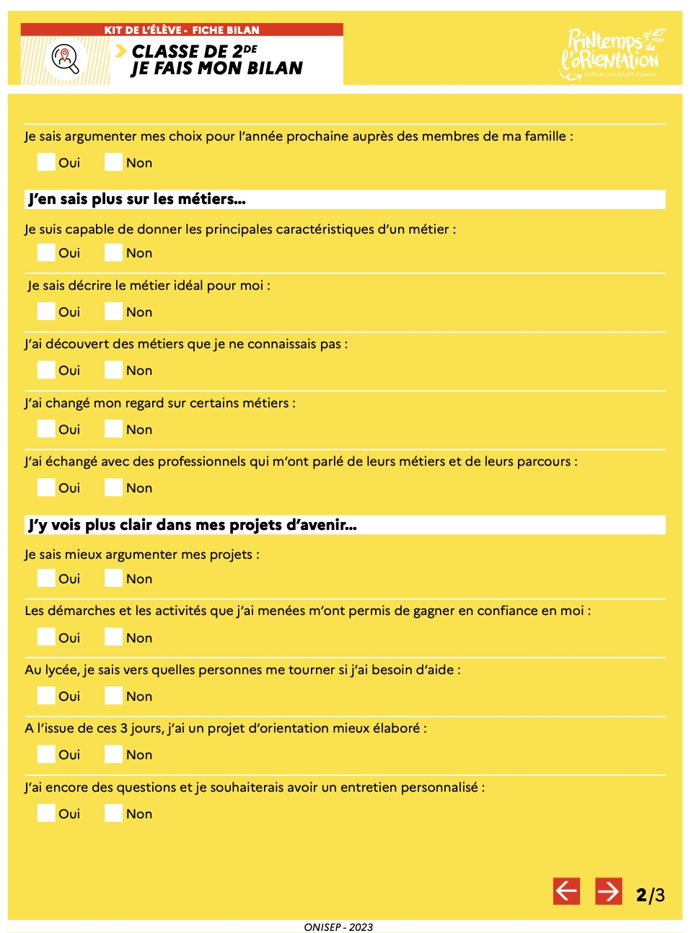
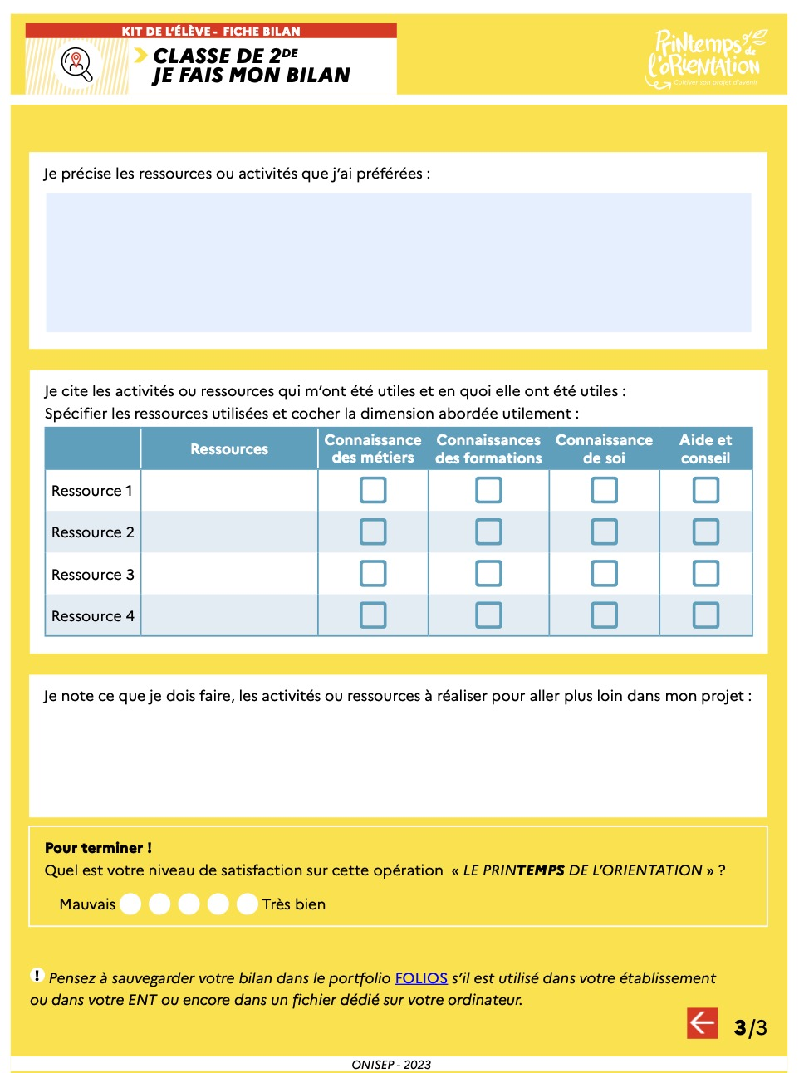
Mon bilan
👣
Encore quelques pas et vous aurez terminé !
⬆️⬆️ Insérez ici la page 2 de votre bilan ⬆️⬆️
⬆️⬆️ Insérez ici la page 3 de votre bilan ⬆️⬆️

Slide 30
Pour aller plus loin…
Prolonger ses recherches vers d’autres ressources
L’orientation est un élément essentiel de la réussite de votre parcours scolaire. Le travail initié cette année au moment du « Printemps de l’orientation » se prolongera par la suite afin que vous puissiez affiner vos choix.
Pour vous aider à approfondir vos recherches et votre réflexion, plusieurs ressources sont disponibles :
votre professeur principal, cette année mais aussi l’année prochaine,
les conseillers ou conseillères d’orientation présents dans votre lycée (appelés PsyEN, « Psychologues de l’Éducation Nationale »),
les CIO, « Centre d’Information et d’Orientation ».
N’oubliez pas également de vous rendre aux portes ouvertes des établissements qui offrent les formations qui vous intéressent. Pour cela, consultez régulièrement leurs sites web.

Slide 31
Pour aller plus loin…
Prolonger ses recherches vers d’autres ressources
Pour finir, une page web qui regroupe un ensemble de ressources à explorer.

